Slide 1
哈深简约主题 PPT 模板
顶边白底变体 16:9
李星润
机电工程与自动化学院
2022 年 11 月 21 日（请在中文和英文之间添加空格）

Slide 2
目录
这里可以写你的目录内容
一
二
三

Slide 3
1. 使用方法
1.1 方法A
在 PowerPoint 的新建幻灯片的选项卡里，可以自己选择合适的页面
本主题模板实际上编辑了幻灯片母版，使图案和配色固定下来，使用时可类似于使用 office 自带模板一样不必为模板细节操心
如果需要定制，可自行编辑幻灯片母版
这个PPT模板来自：https://github.com/XingrunLi/ppt-hitsz
如果大家喜欢，欢迎给我star，也欢迎PR贡献更多变体！

Slide 4
1. 使用方法
1.2 方法A

Slide 5
2. 艾敝舍
2.1 方法A
Foo
Bar
新雅书院终于迎来了第一批在籍毕业生
扫地机科学与技术
一行不够，两行充数
更多页面款式供你选！
https://github.com/XingrunLi/ppt-hitsz
Made by Xingrun Li from HITSZ
Mechanical Engineering
李星润做了一个清净的主题模板
欢迎大家广而传播使用！
链接点开之后颜色会有变化（欢迎star）

Slide 6
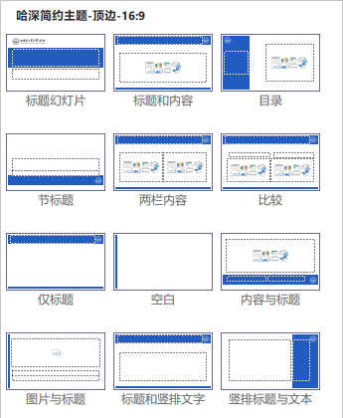
可以使用的页面如上
本页空白比较大，可以放图等内容

Slide 7
下一个章节
我们需要进入一些details

Slide 8
竖排文本
这里还可以写一些竖排文本，效果大概是这样的
扫地机科学与技术

Slide 9
感谢使用和支持！
Rn
9999年13月32日

